Slide 1
Методы пакетной коммутации

Slide 2

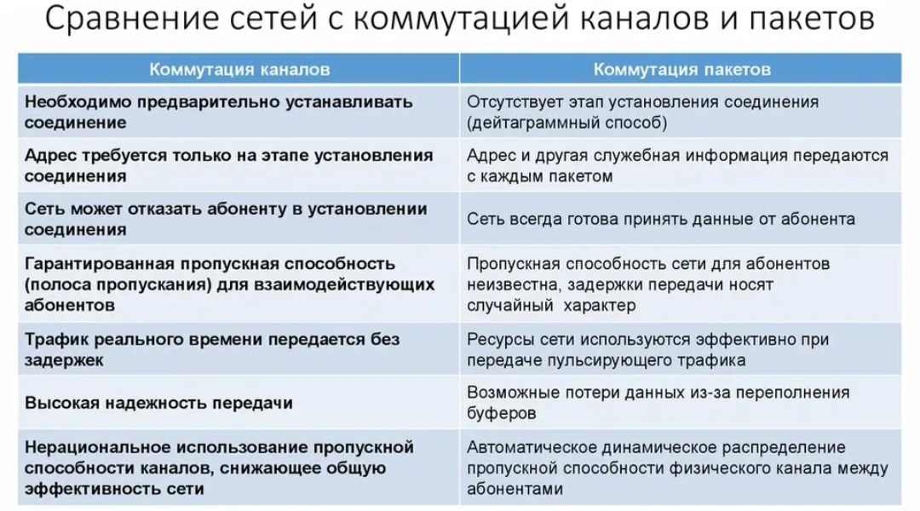
Почему пакетная коммутация?
- Основа передачи данных в современной инфо-инфраструктуре - В отличие от коммутации каналов: эффективнее, надежнее, гибче - Цель доклада: разобрать методы, принципы работы, плюсы/минусы и сферы применения

Slide 3
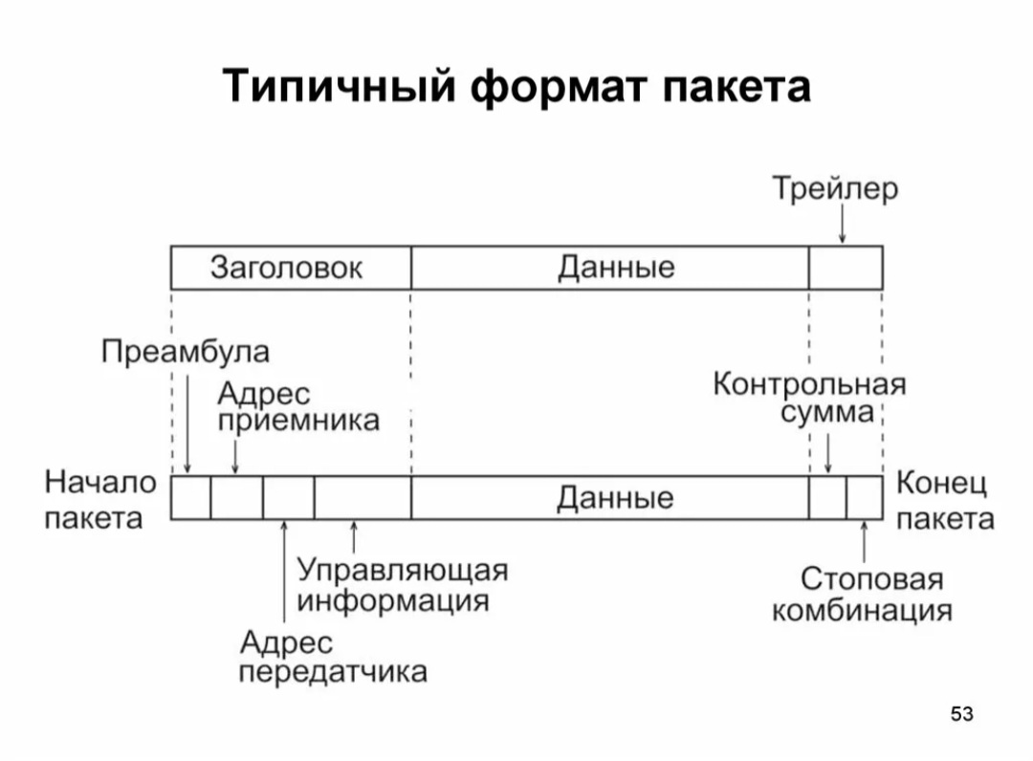
Что такое пакетная коммутация?
- Данные разбиваются на пакеты: `полезная нагрузка + служебный заголовок` - Ключевые особенности: - Разделение на блоки (фиксированного/переменного размера) - Независимая маршрутизация каждого пакета - Принцип `Store-and-Forward` (приём → проверка → пересылка)

Slide 4

Без установления соединения
- Каждый пакет обрабатывается сетью независимо - Содержит полный адрес назначения → динамическая маршрутизация - Особенности: - Пакеты могут приходить в разном порядке - Возможны потери/задержки - Сборка и контроль на стороне получателя (TCP) - Пример: Протокол IP (основа Интернета)

Slide 5
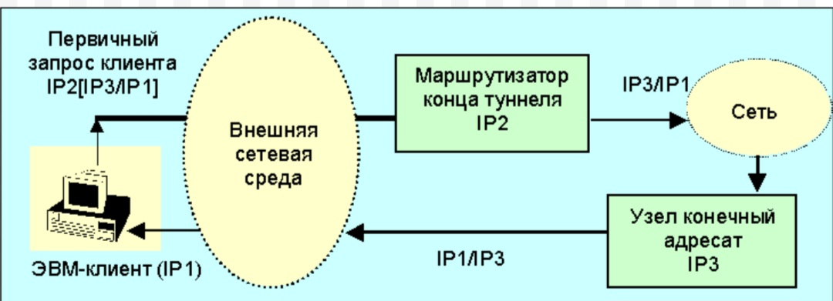
С установлением соединения
- Предварительное создание логического пути (Виртуальный канал) - 3 фазы: `установление → передача → разрыв` - Короткие заголовки (только ID канала) - Особенности: - Гарантированный порядок доставки - Меньшие задержки маршрутизации - Поддержка QoS и резервирование полосы - Примеры: Frame Relay, ATM, X.25, MPLS

Slide 6
| Параметр | Дейтаграммы | Виртуальные каналы | | Соединение | Не требуется | Требуется | | Маршрут | Динамический | Фиксированный |. | Задержка | Выше | Ниже | | Порядок | Не гарантирован | Гарантирован | | Применение | IP, Wi-Fi, Ethernet | MPLS, магистральные сети |

Slide 7
ПрЕимущества И недостатки
Преимущества: - Эффективное использование канала (нет простоя) - Устойчивость к отказам (перемаршрутизация) - Поддержка разнородного трафика (данные, голос, видео) - Легкая масштабируемость
- Недостатки: - Накладные расходы (заголовки) - Задержки и джиттер (критично для реального времени) - Сложность управления и безопасности

Slide 8

Куда движется пакетная коммутация?
- ИИ в маршрутизации: прогноз трафика и оптимизация путей в реальном времени - SD-WAN + MPLS: гибкое управление через SDN, абстракция от «железа» - Подготовка к 6G: задержки `<0.1 мс`, сверхвысокая надежность - Новые протоколы (напр., QUIC) снижают влияние джиттера

Slide 9
Итоги
Пакетная коммутация — фундамент глобальных сетей - IP обеспечивает гибкость и живучесть, ВК (MPLS) — качество обслуживания - Будущее: оптимизация под скорость, минимальные задержки и безопасность - Знание принципов необходимо для проектирования и администрирования сетей

